Slide 1


Bosko + Kushki
Integración
Colombia

Slide 2
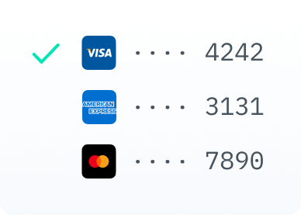


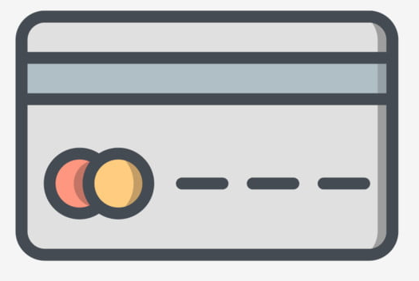
Integración BOSKO + KUSHKI:
Los pagos con tarjeta de crédito puede ser realizados sin cvv para ofrecerle a los pagadores una forma rápida y fácil de efectuar pagos en línea, siempre bajo los lineamientos de seguridad y valoración antifraude para cada pago.
Bosko + Kushki
Integración
Colombia
El flujo de pago es el siguiente:
Pagos con tarjeta sin CVV
Inscribe la tarjeta del pagador, usando alguna de nuestras integraciones.
Envía el cobro del pagador las veces que sea solicitado (Por Demanda)
Inscribe la tarjeta del pagador, usando alguna de nuestras integraciones.
En tu checkout, muestra al pagador sus tarjetas registradas.
Muestra el resumen de las compras a tus pagadores.

Slide 3

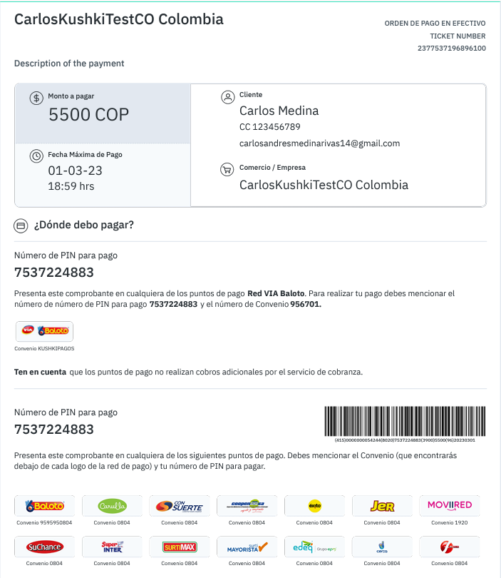


Integración BOSKO + KUSHKI:
Los pagos en efectivo son una gran alternativa para tus pagadores. Estos medios de pago son altamente usados en Colombia.
En KUSHKI ofrecemos referencias para diversos puntos de pago como EFECTY, BANCOLOMBIA, SURED, entre otros, por lo que tus pagadores tendrán la facilidad de pagar en los diversos puntos físicos disponibles en el país.
Bosko + Kushki
Integración
Colombia
Crea un token para el pago con efectivo e inicializa la transacción
Pagos con tarjeta sin CVV
Pagos en efectivo
El usuario pagador usará la referencia del voucher generado para realizar el pago en el punto físico más cercano.
Espera por la confirmación a través de alguno de nuestros servicios.

Slide 4
Gracias por su atención

